Slide 1
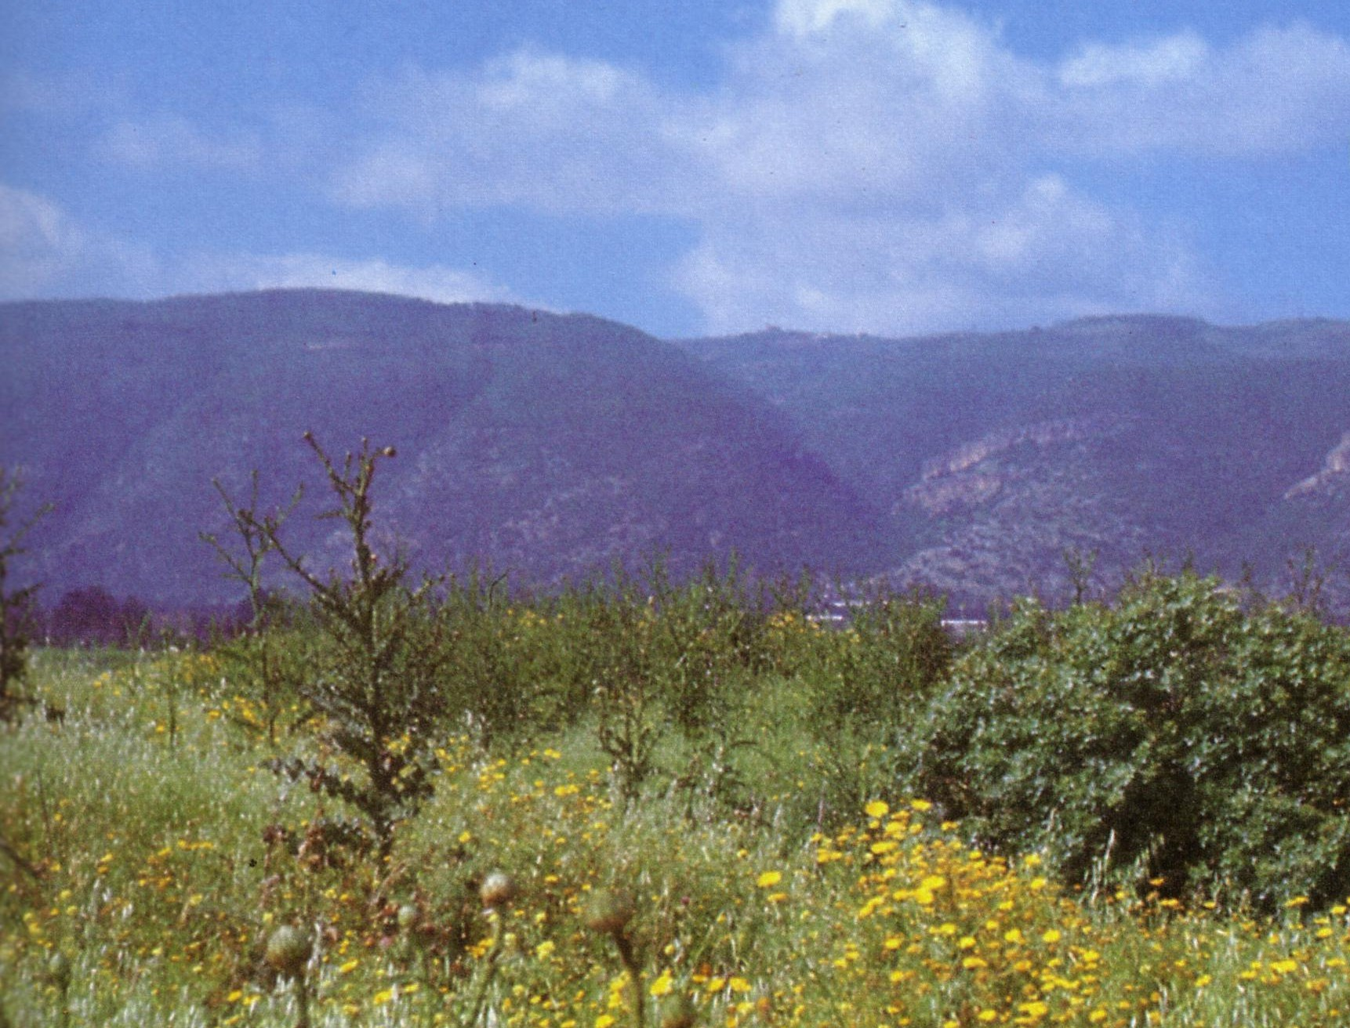
Kepercayaan Bangsa Penyembah Berhala (Pagan)
150
Latar Belakang Perjanjian Baru
Dari Gunung Karmel, dapat terlihat Lembah Yizreel, dimana Elia menemukan kepercayaan bangsa penyembah berhala (Pagan) pada masa itu.
Dr. Rick Griffith • Singapore Bible College • BibleStudyDownloads.org

Slide 2
Acts 1-8 Map
29
150
Penyebaran pada bangsa nonYahudi
“Tetapi kamu akan menerima kuasa, kalau Roh Kudus turun ke atas kamu, dan kamu akan menjadi saksi-Ku di Yerusalem dan di seluruh Yudea dan Samaria dan sampai ke ujung bumi (Kis 1:8)

Slide 3
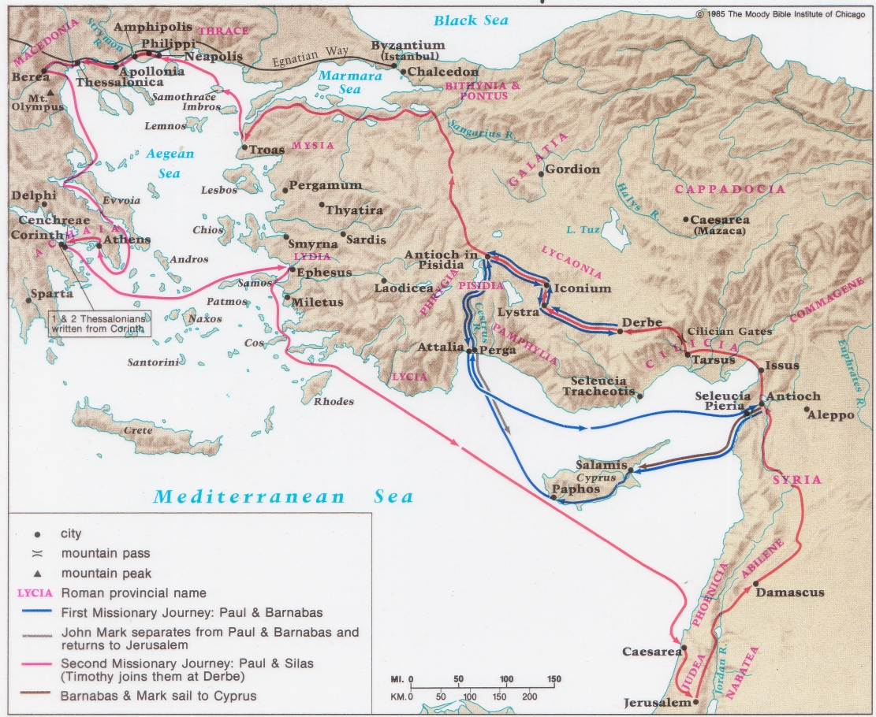
Perjalanan Misi Paulus Pertama & Kedua
30
150

Slide 4
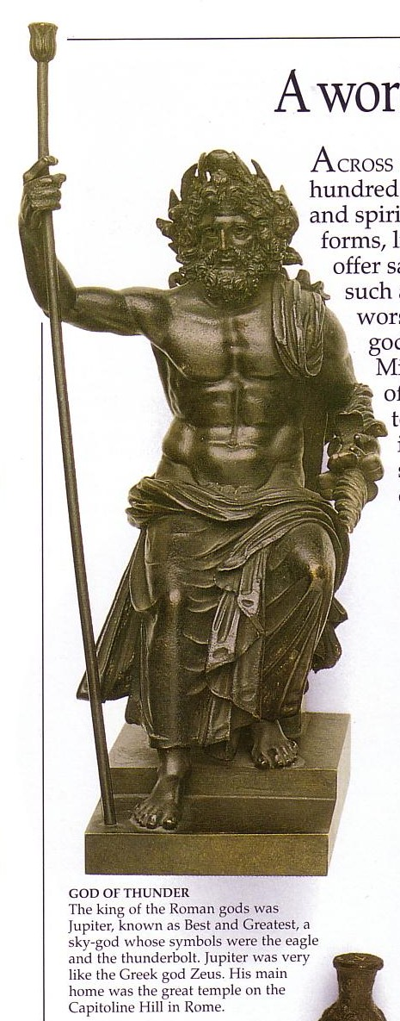
Kepercayaan Pagan
150
Tipe-tipe Sistem Kepercayaan
Bangsa Non-Yahudi
Kepercayaan Tradisional Pagan
Sekolah Filosofi
Pemujaan pada kaisar
Misteri Kepercayaan
Astrologi & Tahyul
Gnostik

Slide 5
Kepercayaan Pagan
150
Tipe-tipe Sistem Kepercayaan
Bangsa Non-Yahudi
Kepercayaan Tradisional Pagan

Slide 6
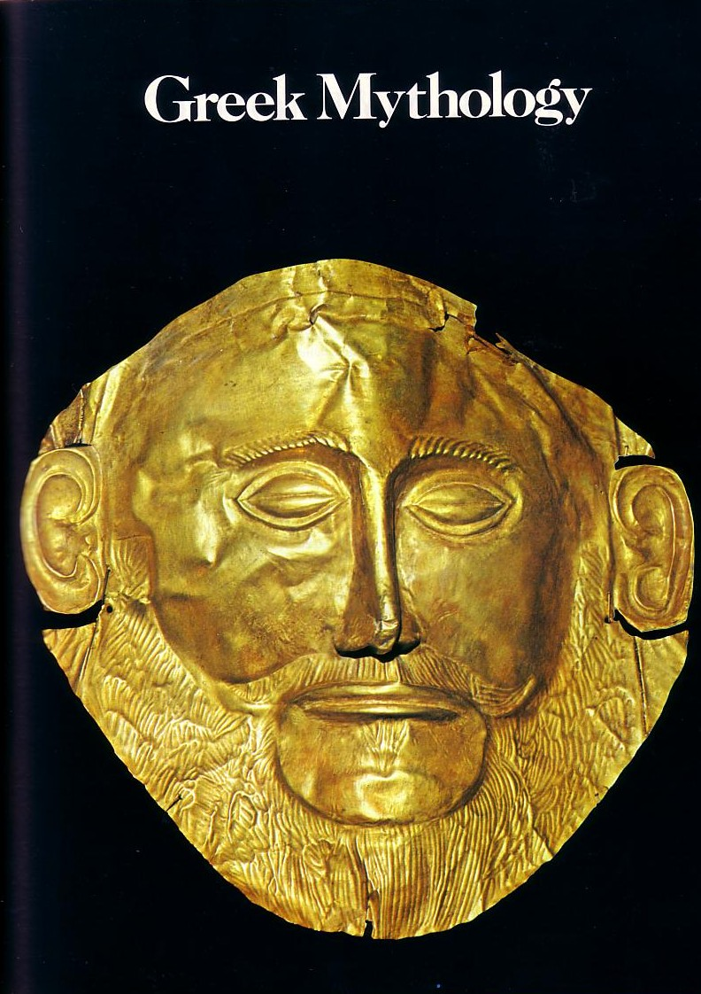
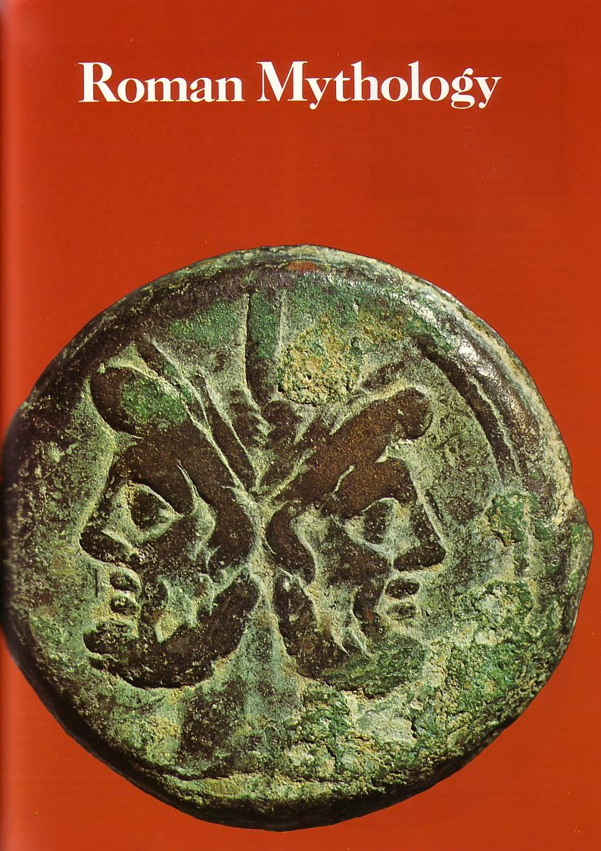
Mitologi Yunani Mitologi Romawi
Mitologi Yunani
Mitologi Romawi

Slide 7
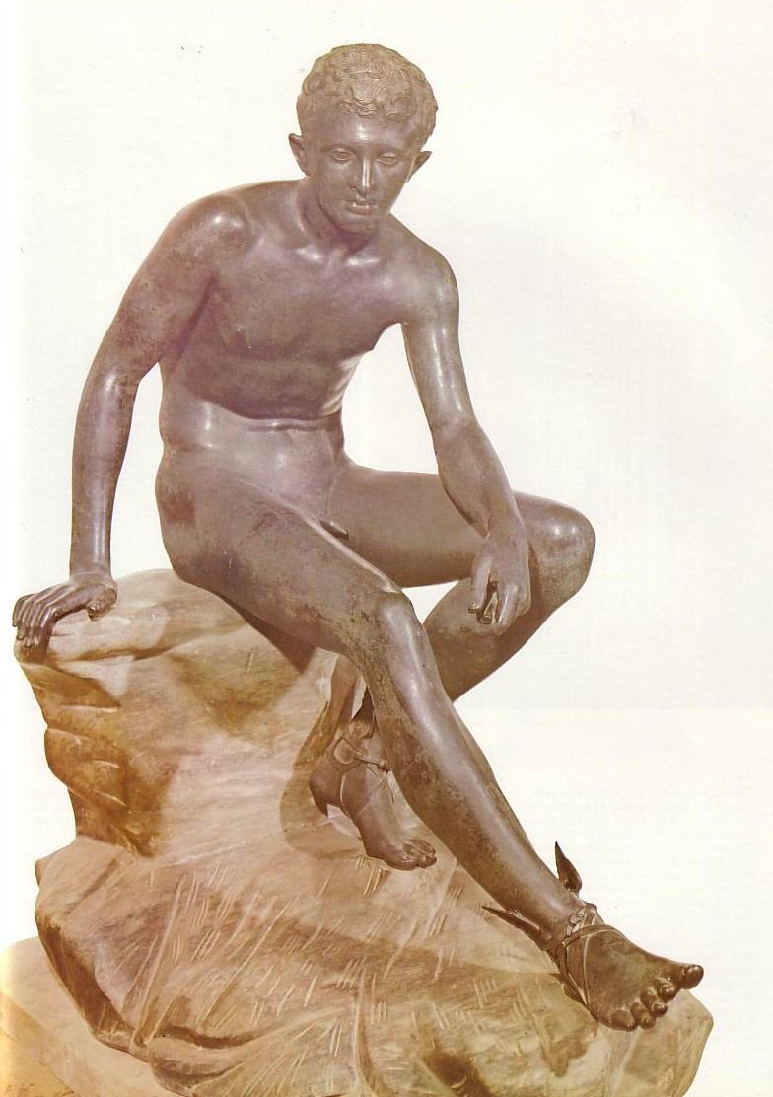
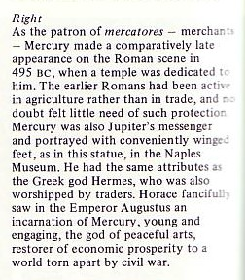
Mengimpor para dewa Yunani
150
Dewa Bangsa Yunani
Dewa Bangsa Romawi
Hermes
Merkuri
Notes:
“As the patron of mercatores—merchants—Mercury made a comparatively late appearance on the Romans scene in 495 BC, when a temple was dedicated to him. The earlier Romans had been active in agriculture rather than in trade, and no doubt felt little need of such protection. Mercury was also Jupiter’s messenger and portrayed with conveniently winged feet, as in this statue, in the Naples Museum. He had the same attributes as the Greek god Hermes, who was also worshiped by traders. Horace fancifully saw in the Emperor Augustus an incarnation of mercury, young and engaging, the god of peaceful arts, restorer of economic prosperity to a world torn apart by civil war.” —Source unknown

Slide 8
Mengimpor para dewa Yunani
150
Dewa Bangsa Yunani
Dewa Bangsa Romawi
Hermes
Zeus
Ares
Artemis
Merkuri
Yupiter
Mars
Diana

Slide 9
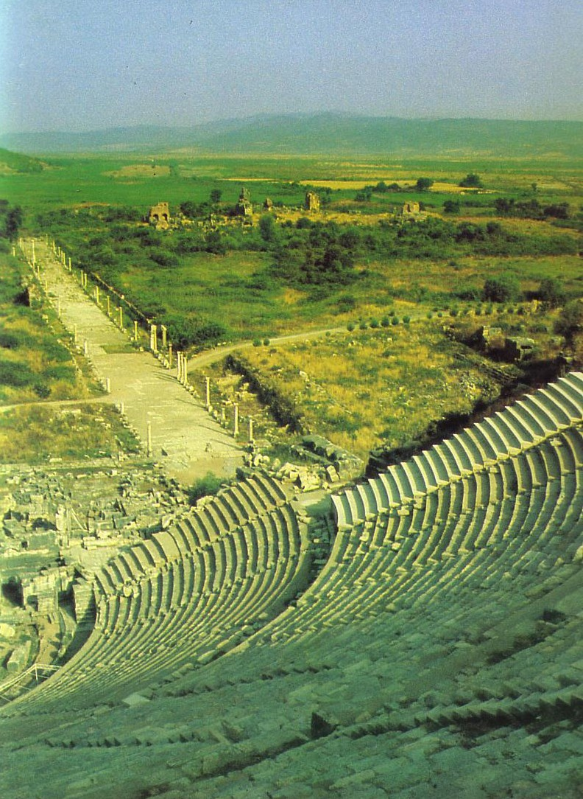
Penyembahan Dewi Diana
Artemis
Dewi kesuburan
Semula dikenal sebagai pemburu dan pecinta alam pada masa klasik.
Bangsa Romawi menyebutnya “Diana”
Memiliki banyak dada (Kesuburan)
Tidak dipilih
Ibu para dewa di Asia
Berpusat di Efesus
Kis 19:23-41

Slide 10
Bangsa Romawi sebenarnya meniru bangsa Yunani untuk menentukan tipe-tipe para dewa untuk disembah. Mereka hanya mengganti nama para dewa tersebut!

Slide 11
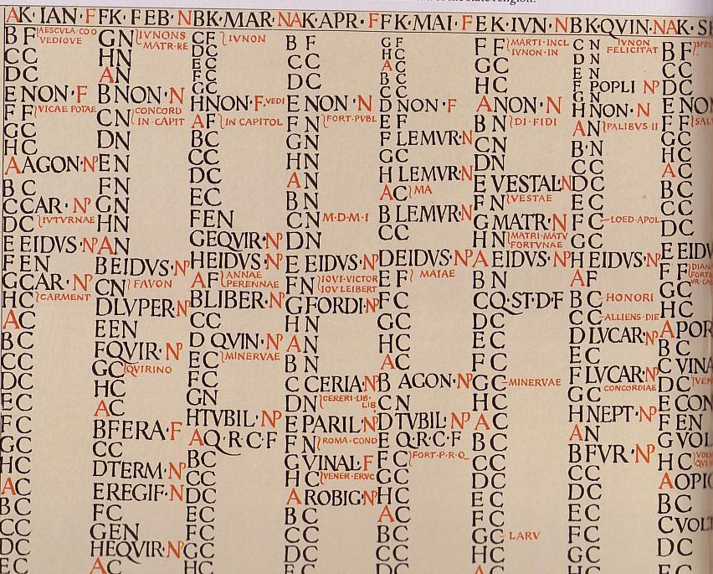
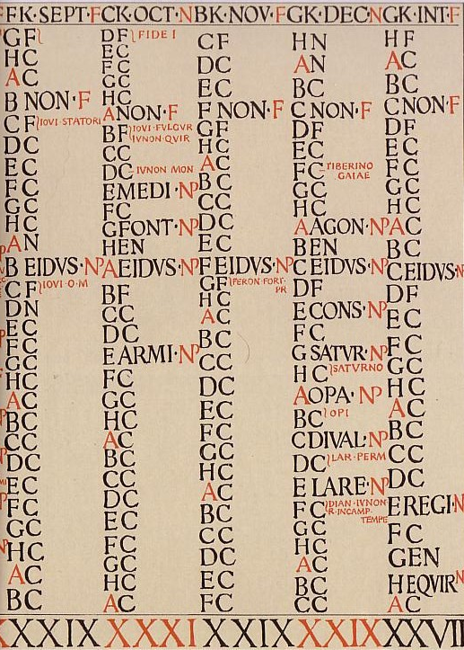
Kalendar bangsa Romawi
Setiap nama bulan bahasa Latin mengarah pada versi bahasa Inggris
Dewa dalam kehidupan rumahtangga :
Vesta (Dewa perapian)
Penates (Dewa di dapur)
Lares (Leluhur yang sudah tiada)
Notes:
Cornell & Mathews, Atlas of the Roman World, 94-95

Slide 12
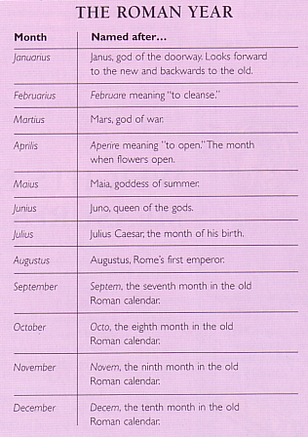
Nama bulan bangsa Romawi
Bulan | Penamaan berdasarkan…
Januarius | Yanus, dewa dari pintu keluar masuk, seperti untuk masuk menuju yang baru dan keluar dari yang lama.
Februarius | Februare yang berarti “membersihkan”
Martius | Mars, dewa perang
Aprilis | Aperier yang berarti “untuk membuka”; bulan saat bunga mulai mekar
Maius | Maya, dewi musim panas
Junius | Yuno, Ratu dari para dewa dewi
Julius | Bulan kelahiran Kaisar Yulius
Augustus | Augustus, kaisar pertama Romawi
September | Septem, bulan ke 7 dalam kalender lama Romawi
October | Octo, bulan ke 8 dalam kalender lama Romawi
November | Novem, bulan ke 9 dalam kalender lama Romawi
December | Decem, bulan ke 10 dalam kalender lama Romawi
Dasar Penamaan
Nama Dewa
Kata-kata
Nama kaisar
Kalender sebelumnya

Slide 13
Tahun Anjing

Slide 14
Hal yang dicari oleh bangsa Pagan
150
Dahulu
Sekarang
Kesehatan
Kemakmuran
Perlindungan
Kemenangan saat perang
Umur panjang
Uang
Jaminan
Kompetisi yang ketat!
Hal-hal yang tidak pernah berubah

Slide 15
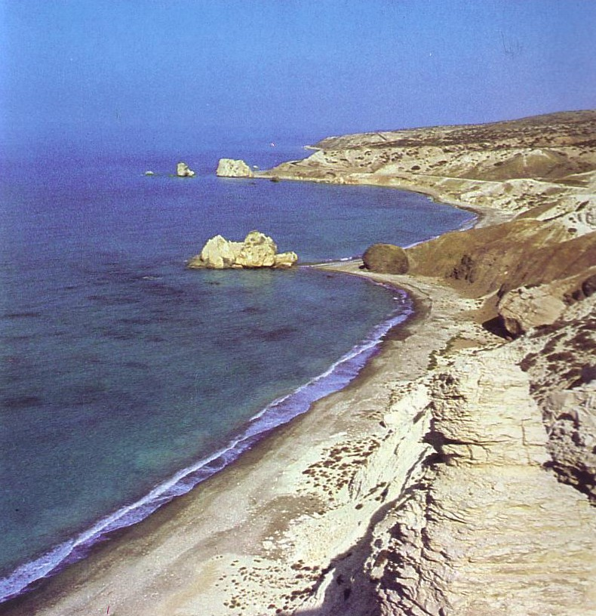
Kegagalan Para Dewa Bangsa Pagan
150
Gagal memenuhi pernyataan mereka
Moralitas para dewa seperti manusia
Sifat keadilannya hanya bersifat lokal
Terpengaruh oleh migrasi
“Berdasarkan legenda Yunani, Dewi Cinta, Aprodit, lahir dari buih-buih dari laut yang dekat dengan garis pantai dari Papthos, Siprus”
E. Pax, In the Footsteps of St. Paul, 65

Slide 16
Kepercayaan Pagan
150
Tipe-tipe Sistem Kepercayaan
Bangsa Non-Yahudi
Kepercayaan Tradisional Pagan
Sekolah Filosofi

Slide 17
Perbedaan keduanya…
151
Kepercayaan Tradisional Pagan (vertikal) | Sekolah filosofi (horisontal)
politeisme | monoteisme (walau tidak tetap)
perusahaan dan lokal | Individualis and universal
strategi penenangan (teologikal) | Filsafat tingkah laku (bersikap)
Berhubungan dengan agama (seperti Budha) | Berhubungan dengan filosofi (seperti Konfusianisme)

Slide 18
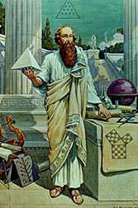
Pitagoras
Teori Pitagoras
Prinsip dasar matematika untuk merancang banyak bangunan
a² + b² = c²
c
a
b

Slide 19
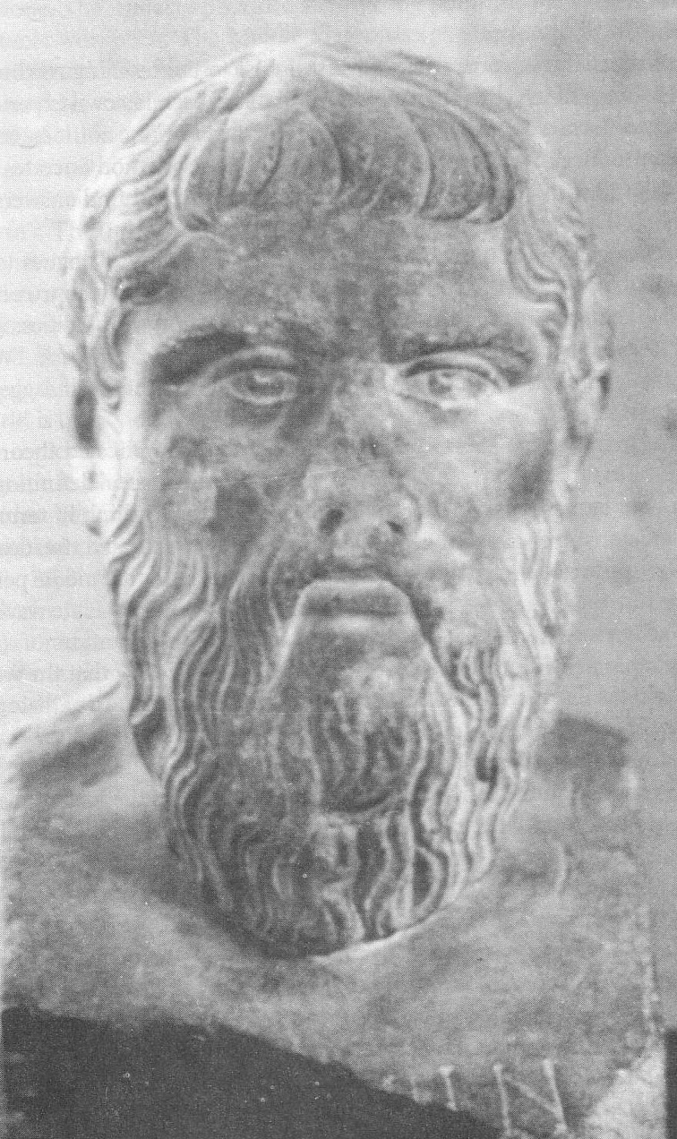
Plato
151
429-380 SM
Metode Socrates
Kenyataan adalah ide mental

Slide 20
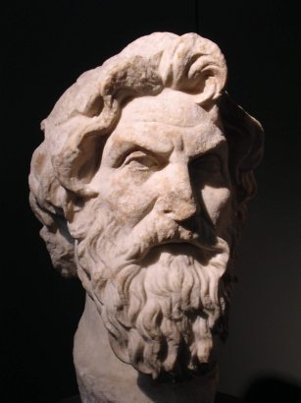
Sinis: Antistenes
151
“Antistenes dari Athena ( 445-360SM) dikenal sebagai pendiri paham Sinis. Ia adalah murid Gorgias, lalu menjadi murid dan pengikut Socrates. Ia sering mengungkapkan penghinaan pada nilai-nilai dan kenikmatan biasa. Bagi Antistenes, hasrat mengarah pada kenikmatan dan kenikmatan mengarah pada kesenangan yang tidak ada jaminannya dan bersifat kebahagiaan duniawi. Bagi Antistenes cara yang tepat untuk untuk mencapai kebahagiaan sejati, adalah kesejahteraan.”
www.philosophy.gr/hellinistic/cynics.htm
Notes:
Antisthenes of Athens (c.445-c.360 BC) is regarded as the founder of Cynicism. He was a student of Gorgias, but later he became a pupil and follower of Socrates. He usually expressed his distain for conventional values and pleasure. For Antisthenes, desire leads to pleasure and pleasure to the misery of insufficient and temporal happiness. For Antisthenes only virtue is sufficient for real happiness, that is well-being. A virtuous person is sufficient with whatever is present and with future expectations and social conventions. According to Diogenes Laertius (Lives and Opinions of Eminent Philosophers VI ):
And the doctrines he adopted were these. He used to insist that virtue was a thing which might be taught; also, that the nobly born and virtuously disposed, were the same people; for that virtue was of itself sufficient for happiness. And was in need of nothing, except the strength of Socrates. He also looked upon virtue as a species of work, not wanting many arguments, or much instruction; and he taught that the wise man was sufficient for himself; for that everything that belonged to any one else belonged to him. He considered obscurity of fame a good thing, and equally good with labour. And he used to say that the wise man would regulate his conduct as a citizen, not according to the established laws of the state, but according to the law of virtue.
Translated by Yonge {http://www.philosophy.gr/hellinistic/cynics.htm}

Slide 21
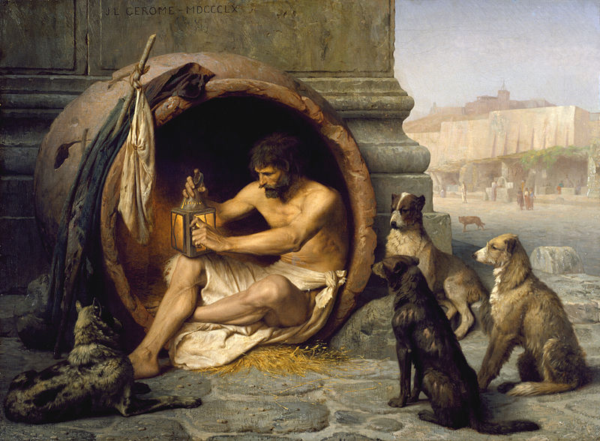
Sinis: Diogenes dari Sinop
151
Notes:
Diogenes lived in a barrel (some say a bathtub) publicly, begging from people and giving wise sayings to those who came to see him.

Slide 22
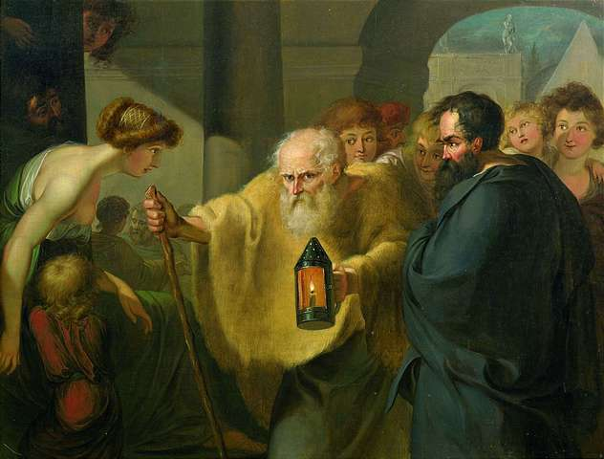
Sinis: Diogenes dari Sinop
151
Notes:
Diogenes regularly took a lamp publicly to say he was looking for an honest man.

Slide 23
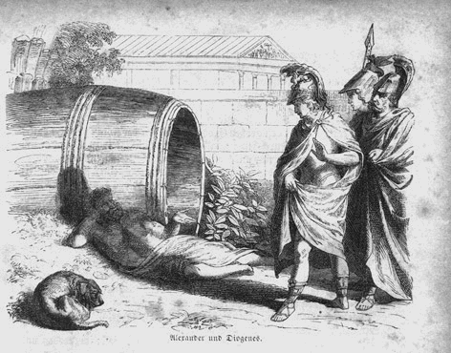
Sinis: Diogenes dari Sinop
151
Notes:
Diogenes of Sinope (c.400-c.325 BC) was a follower of Antisthenes and probably the most popular of the Cynics. Plato called Diogenes 'Socrates gone mad'. He had an extreme personality with strong views. He denied pleasure and physical wealth for asceticism. He had the nickname 'the dog' because of his shamelessness. He used to live in a barrel with only two possessions: a robe to wear and a stick to walk. There are many stories for Diogenes' rebellious and anti-conformal character. According to some ancient sources Diogenes carried a lighted lamp in broad daylight looking in the streets of Athens for the honest man. But the most famous anecdote of his life is related to Alexander the Great. When Alexander stood before him and asked him if he had any desire, Diogenes asked Alexander to move a little to one side because he was blocking the sun.
There lived a wise man in ancient Greece whose name was Diogenes. Men came from all parts of the land to see him and talk to him.
Diogenes was a strange man. He said that no man needed much, and so he did not live in a house but slept in a barrel, which he rolled about from place to place. He spent his days sitting in the sun and saying wise things to those who were around him.
When Alexander the Great came to that town he went to see the wise man. He found Diogenes outside the town lying on the ground by his barrel. He was enjoying the sun.
When he saw the king he sat up and looked at Alexander. Alexander greeted him and said:
"Diogenes, I have heard a great deal about you. Is there anything I can do for you?"
"Yes," said Diogenes, "you can step aside a little so as not to keep the sunshine from me."
The king was very much surprised. But this answer did not make him angry. He turned to his officers with the following words:
"Say what you like, but if I were not Alexander, I should like to be Diogenes."
[Retrieved from http://www.de.dau.lv/angluvaloda/ang1/node21.html]

Slide 24
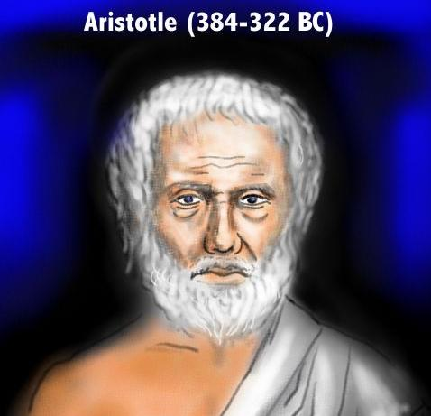
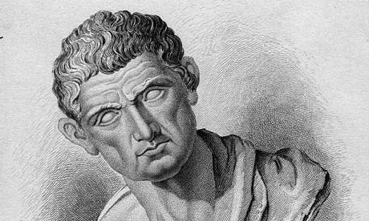
Aristotelianisme
151
Aristoteles (384SM-322SM)
Kenyataan adalah dunia nyata/material (apa yang dilihat dan disentuh)

Slide 25
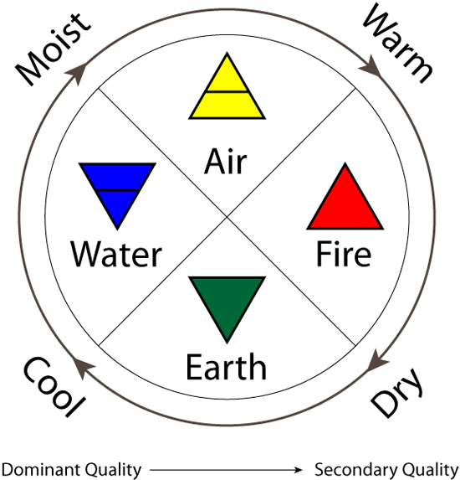
4 Elemen menurut Aristoteles
Lembab
Hangat
Udara
Kenyataan = Material Dunia
Air
Api
Dingin
Bumi
Kering
Kualitas pertama
Kualitas
Kedua

Slide 26
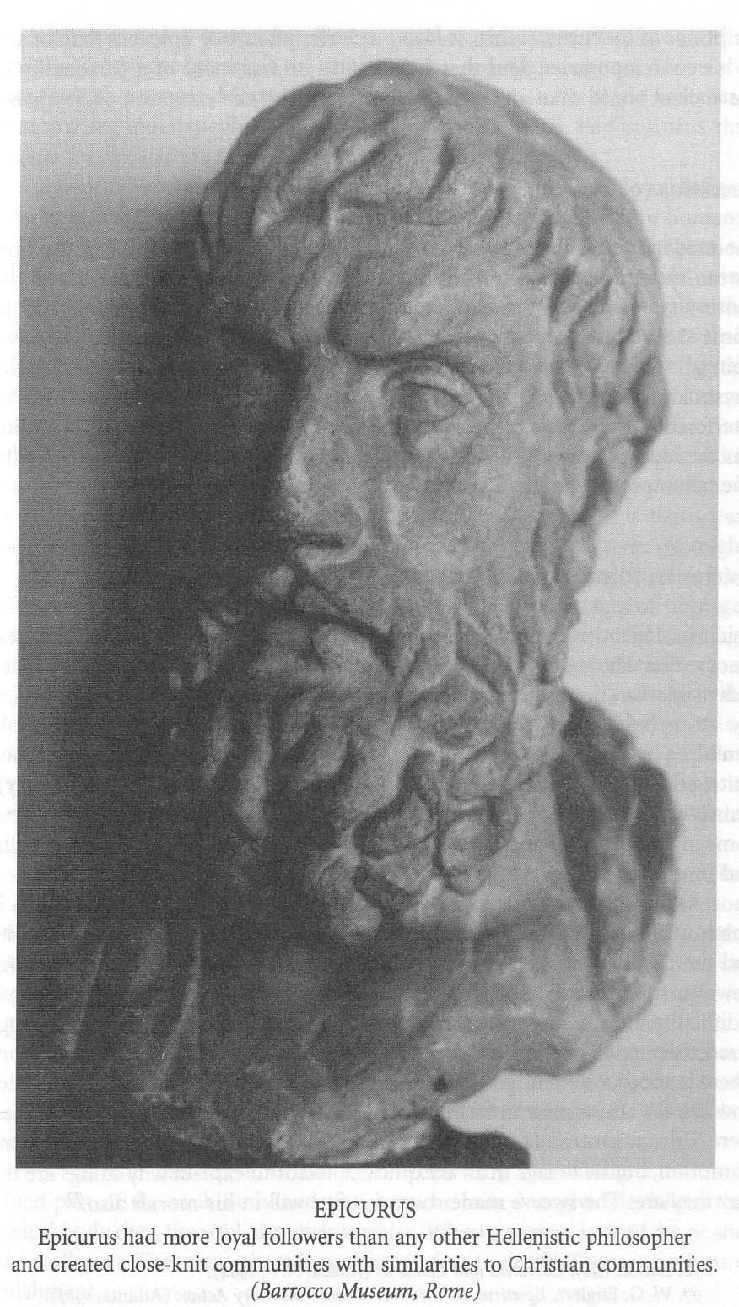
Epikuros dan Stoa di kuil Partenon
151
EPIKUROS
Epikuros memiliki lebih banyak pengikut yang setia dari para filsuf Helenisme dan menciptakan komunitas yang hubungannya erat dan menyerupai komunitas kristiani (Museum Barrocco, Roma)

Slide 27
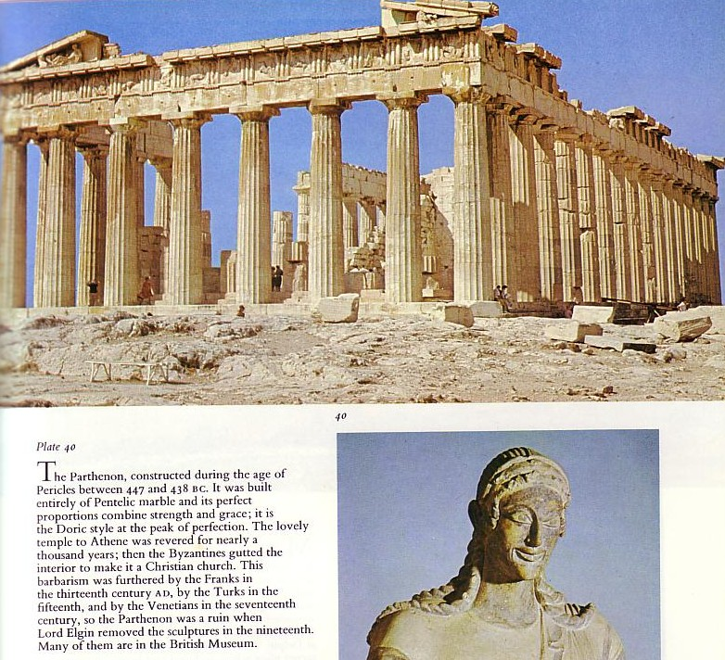
Kuil Partenon: tempat untuk berdebat
151

Slide 28
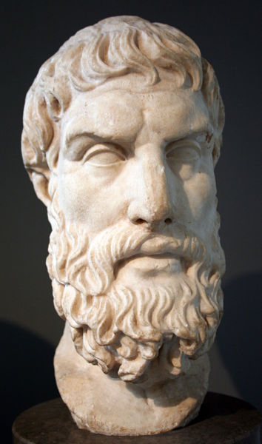
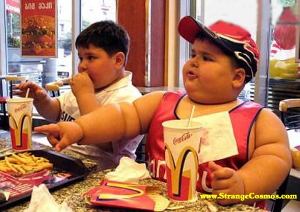
Epikuronisme
151
Makan,
Minum
& Ber- bira

Slide 29
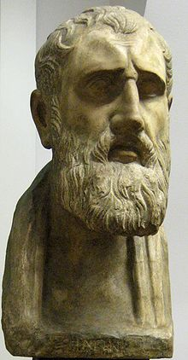
Stoa
151
Menolak Epikonisme
“Kenyataan adalah alasan natural "
Sebab & akibat
Mengarah pada materialisme
Zeno dari Citium (336-264 SM)
Notes:
"The Stoics taught that destructive emotions resulted from errors in judgment, and that a sage, or person of 'moral and intellectual perfection,' would not suffer such emotions ("Stoicism," Stanford Encyclopedia of Philosophy cited at http://en.wikipedia.org/wiki/Stoicism; accessed 15 Sept 2012).

Slide 30
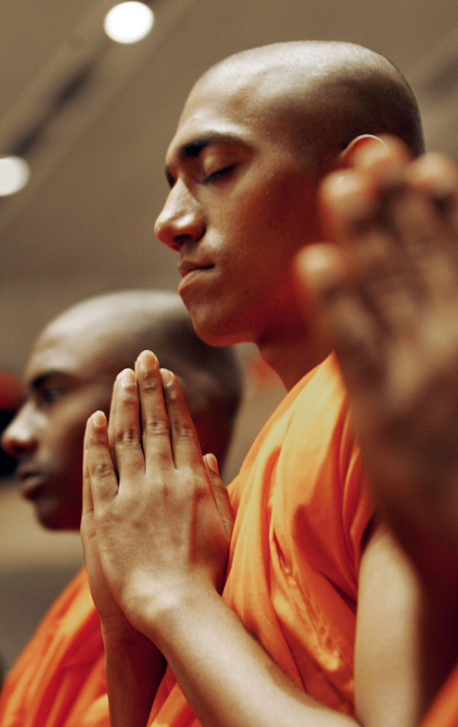
Stoa Masa Kini
151
“Aliran Stoa di barat, yang menyerupai aliran Budha di timur, merupakan filosofi yang mencari jawaban tidak hanya asal-usul dunia fisik dan pengetahuan didalamnya; tapi juga panduan untuk menjalani kehidupan yang terbaik, dan cara untuk menghadapi tantangan dalam hidup."
gettingstronger.org/stoicism
Notes:
"Stoicism in the West, like Buddhism in the East, was a philosophy that sought not only to explain the nature of the physical world and our knowledge of it; but also to provide guidance on how to live the best life, and how to confront the challenges we all face in living" cited at http://gettingstronger.org/stoicism/; accessed 15 Sept 2012).

Slide 31
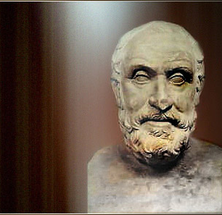
Skeptisisme : Pyrro dari Elis
151
• Pengetahuan yang tidak dapat dicapai
• Hanya “berlalu mengikuti arus"

Slide 32
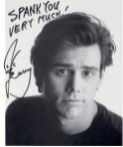
Ekletisisme
151
“Saya penganut Budha.
Saya seorang Muslim.
Saya seorang Kristen.
Saya akan menjadi apa yang kau mau.
Semua sama saja.”
Aktor Jim Carrey
60 Minutes, 21 Nov 04

Slide 33
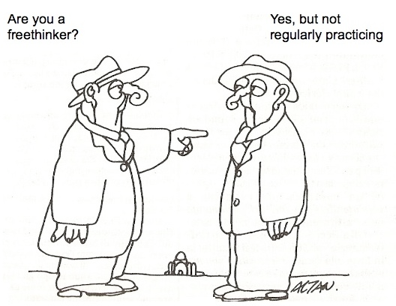
Eklektisme masa kini = Pemikir Bebas (Freethinker)
Iya, tapi tidak rutin berlatih.
Apakah kamu seorang pemikir bebas?

Slide 34
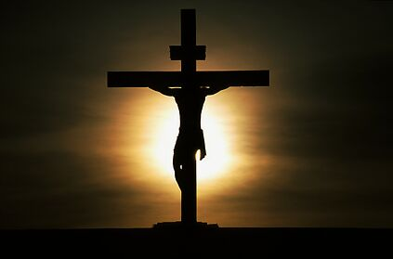
Tantangan dari Filsafat Yunani yang Bertentangan dengan Kekristenan
151
Ajaran Plato
Ajaran Pitagoras
Sinisisme
Eklektisme
Ajaran Aristoteles
Skeptisisme
Epikuronisme
Aliran Stoa

Slide 35
Kepercayaan Pagan
150
Tipe-tipe Sistem Kepercayaan
Bangsa Non-Yahudi
Kepercayaan Tradisional Pagan
Sekolah Filosofi
Pemujaan pada kaisar

Slide 36
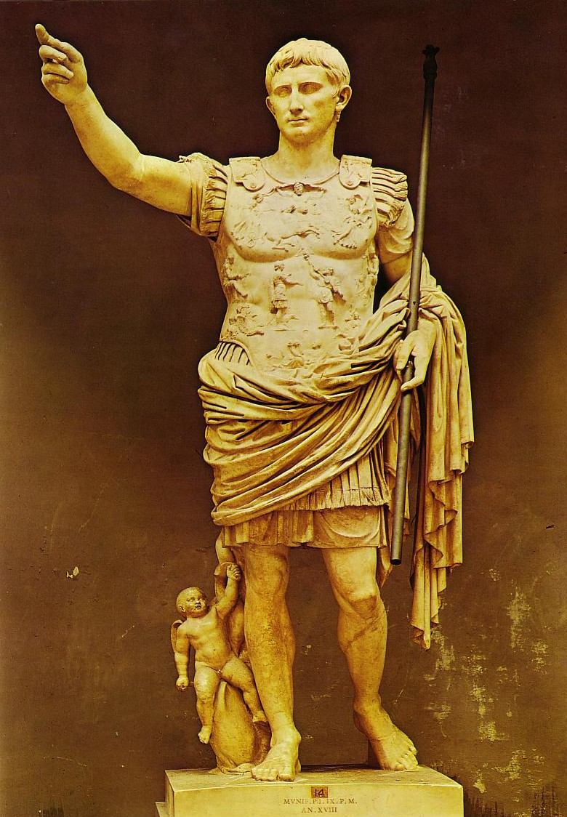
Augustus (30 SM-14M) dipuja setelah kematiannya
152

Slide 37
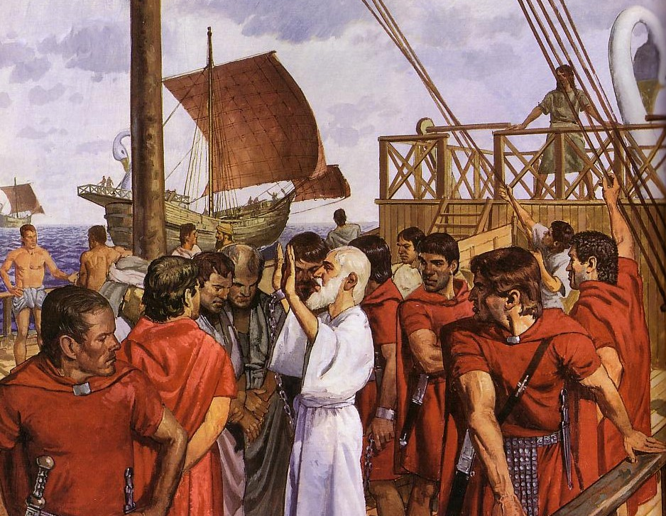
Pemujaan Kaisar Mengancam Kaum Kristiani
Ignatius, Bishop dari Antiokia, menolak untuk menyembah kaisar dan akhirnya ia di bawa ke Roma untuk di mangsa hewan-hewan buas. Dalam perjalannya ia menulis 7 surat.

Slide 38
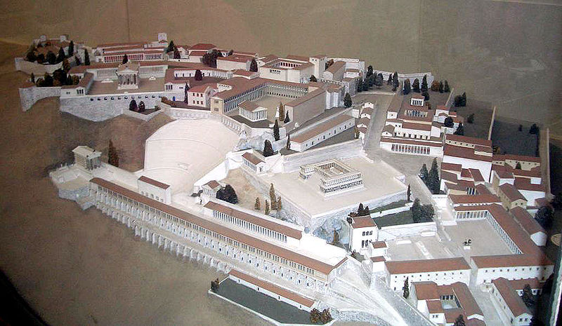
Model dari Pergamum: Kelanjutan dari Kompromisasi
353
Notes:
It has long been assumed that the temple was dedicated to Zeus. The altar is mentioned in the Book of Revelation, 2:11-12: "To the angel of the church in Pergamum, write this: . . . 'I know that you live where Satan's throne is . . . . '" This is a scale model of the altar.

Slide 39
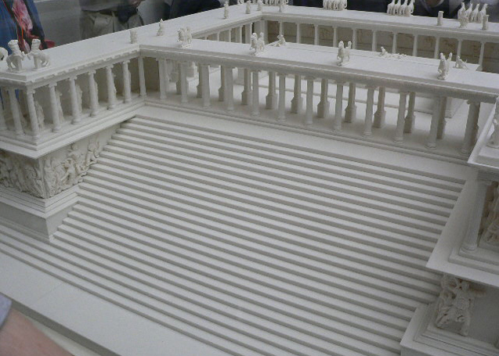
Altar Dewa Zeus
353
“Aku tahu di mana engkau diam-yaitu disana, di tempat tahta iblis" (2:13)
Notes:
It has long been assumed that the temple was dedicated to Zeus. The altar is mentioned in the Book of Revelation, 2:11-12: "To the angel of the church in Pergamum, write this: . . . 'I know that you live where Satan's throne is . . . . '" This is a scale model of the altar.

Slide 40
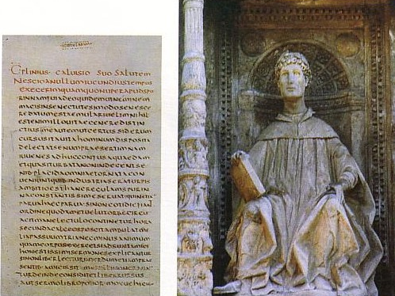
Plinius Muda (111M-113M)
159
Ia adalah gubernur Bitinia yang menulis surat-surat pada Kaisar Trajan untuk meminta nasihat pada beberapa hal.

Slide 41
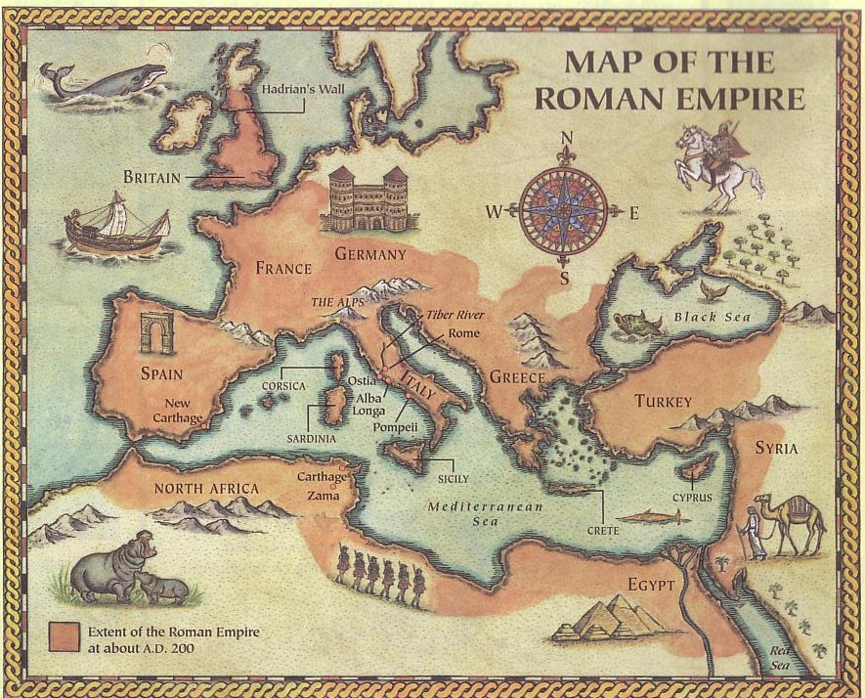
Korespondesi yang berguna (111SM)
PETA KEKAISARAN ROMA
Kaisar Trajan di Roma
Gubernur Plinius di Bitinia

Slide 42
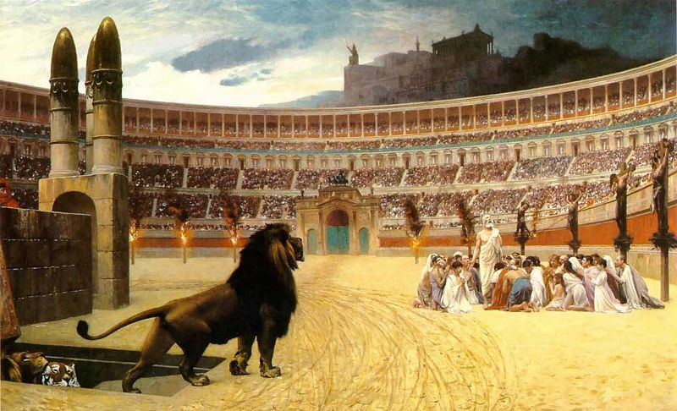
Penderitaan Gereja Mula-mula
NTS 281b
Governor Pliny to Emperor Trajan (AD 111):
I have observed the following procedure: I interrogated these as to whether they were Christians; those who confessed I interrogated a second and a third time, threatening them with punishment; those who persisted I ordered executed…
Pliny, Letters 10.96
(c)Paul Halsall Mar 1996. halsall@murray.fordham.edu http://www.fordham.edu/halsall/source/pliny1.html
Notes:
(c)Paul Halsall Mar 1996. halsall@murray.fordham.edu http://www.fordham.edu/halsall/source/pliny1.html

Slide 43
Penderitaan Gereja Mula-mula
281b
Gubernur Pliny kepada Kaisar Trajan (111 M):
Saya telah mengikuti prosedur sebagai berikut: Saya menginterogasi mereka apakah mereka orang Kristen; kepada mereka yang mengaku saya menginterogasi mereka lagi untuk kedua dan ketiga kalinya, mengancam mereka dengan hukuman; untuk mereka yang bertahan saya perintahkan untuk dieksekusi…
Pliny, Surat-surat 10.96
(c)Paul Halsall Mar 1996. halsall@murray.fordham.edu http://www.fordham.edu/halsall/source/pliny1.html
Notes:
43
(c)Paul Halsall Mar 1996. halsall@murray.fordham.edu http://www.fordham.edu/halsall/source/pliny1.html

Slide 44
Penderitaan Gereja Mula-mula
NTS 281b
Gubernur Plinius pada Kaisar Trajan (111SM):
Mereka yang pernah mengingkari kalau mereka dulu atau pernah menjadi kristen, saat mereka memohon pada Tuhan dengan doa yang aku dikte dengan menggunakan dupa dan anggur untuk memujamu, yang aku perintahkan dengan tujuan yang sama seperti memuja para dewa, terlebih untuk mengutuk Kristus—tidak ada diantara mereka yang sungguh-sungguh kristen, seperti yang dikatakan, mereka dapat dipaksa untuk melakukan itu—Merekalah yang kupikir harus dimusnahkan
Plinius, Letters 10.96
(c)Paul Halsall Mar 1996. halsall@murray.fordham.edu http://www.fordham.edu/halsall/source/pliny1.html
Notes:
(c)Paul Halsall Mar 1996. halsall@murray.fordham.edu http://www.fordham.edu/halsall/source/pliny1.html

Slide 45
Kepercayaan Pagan
150
Tipe-tipe Sistem Kepercayaan
Bangsa Non-Yahudi
Kepercayaan Tradisional Pagan
Sekolah Filosofi
Pemujaan pada kaisar
Misteri Kepercayaan

Slide 46
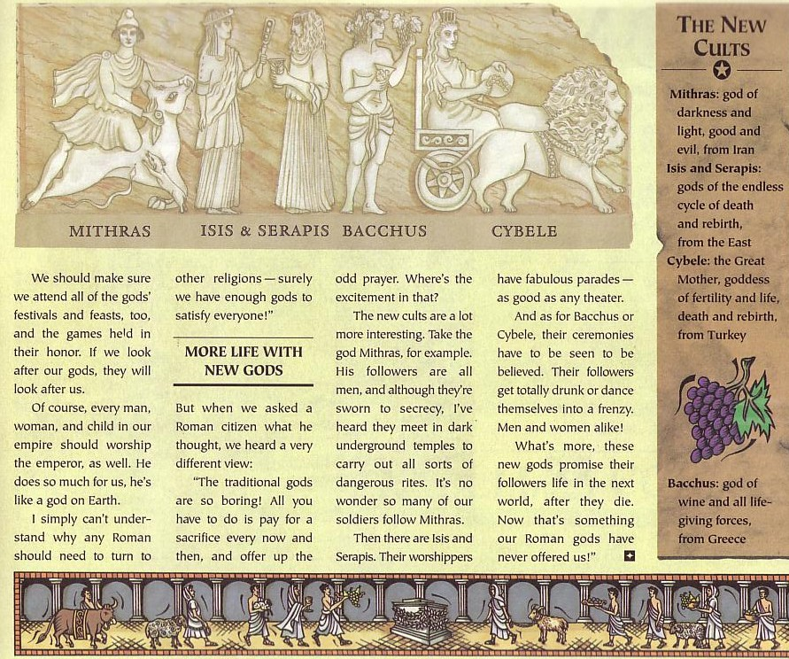
Misteri Kepercayaan

Slide 47
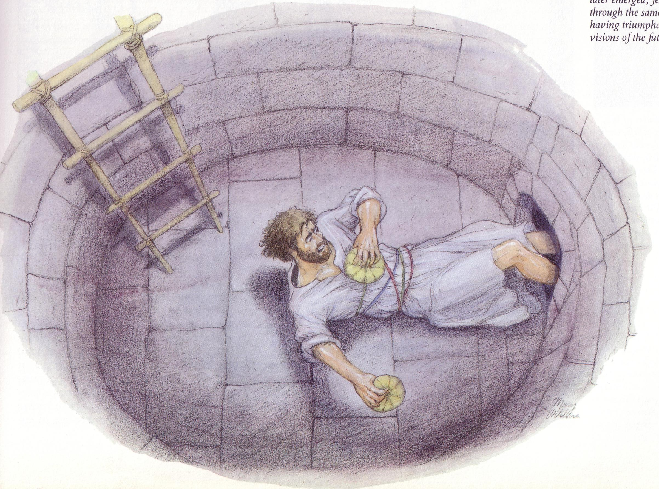
Misteri Kepercayaan Yunani
Untuk bertemu dengan Trophonius, peramal yang menakutkan itu, orang harus turun sampai ke lubang batu dimana ia berjalan masuk melewati pintu kecil menuju jalan yang gelap. Ia menggenggam kue madu untuk diberikan pada ular-ular mistik yang ia temui, rasa takut akan muncul saat pertama kali kaki melewati pintu yang sama, namun akhirnya dengan penuh kemenangan ia mendapatkan gambaran masa depan.
Notes:
After Jesus

Slide 48
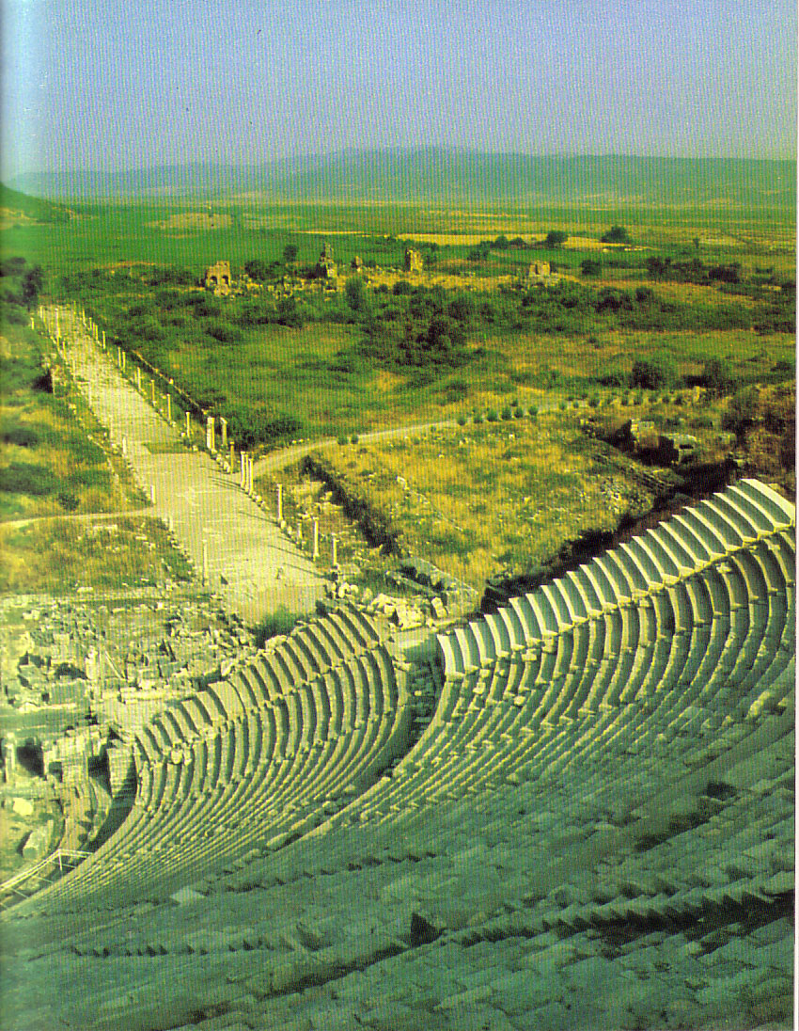
Pemujaan Eleusinian
Berasal dari Eleusis dekat Efesus

Slide 49
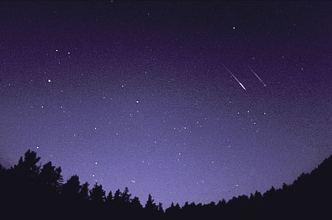
Jangan kehilangan yang kelihatan!
Sherlock Holmes dan Dr. Watson pergi berkemah. Mereka mendirikan tenda mereka di bawah bintang-bintang dan hendak tidur. Di tengah malam Holmes membangunkan Watson: "Watson,lihatlah bintang di langit, katakanlah kesimpulanmu.”
Watson menjawab, “aku melihat berjuta bintang dan sepertinya ada beberapa planet, yah ada yang mirip bumi, dan kalaupun benar seperti bumi, tentu ada kehidupan juga disana.”
Holmes membalas: "Watson, bodoh kamu, ada yang mencuri tenda kita.”

Slide 50
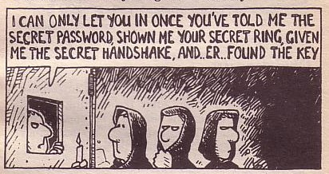
Mitraisme
Aku hanya dapat membiarkanmu lewat jika kau dapat menyebutkan kata kunci, menunjukkan cincin rahasiamu, salam rahasiamu, dan..ee..temukan kuncinya

Slide 51
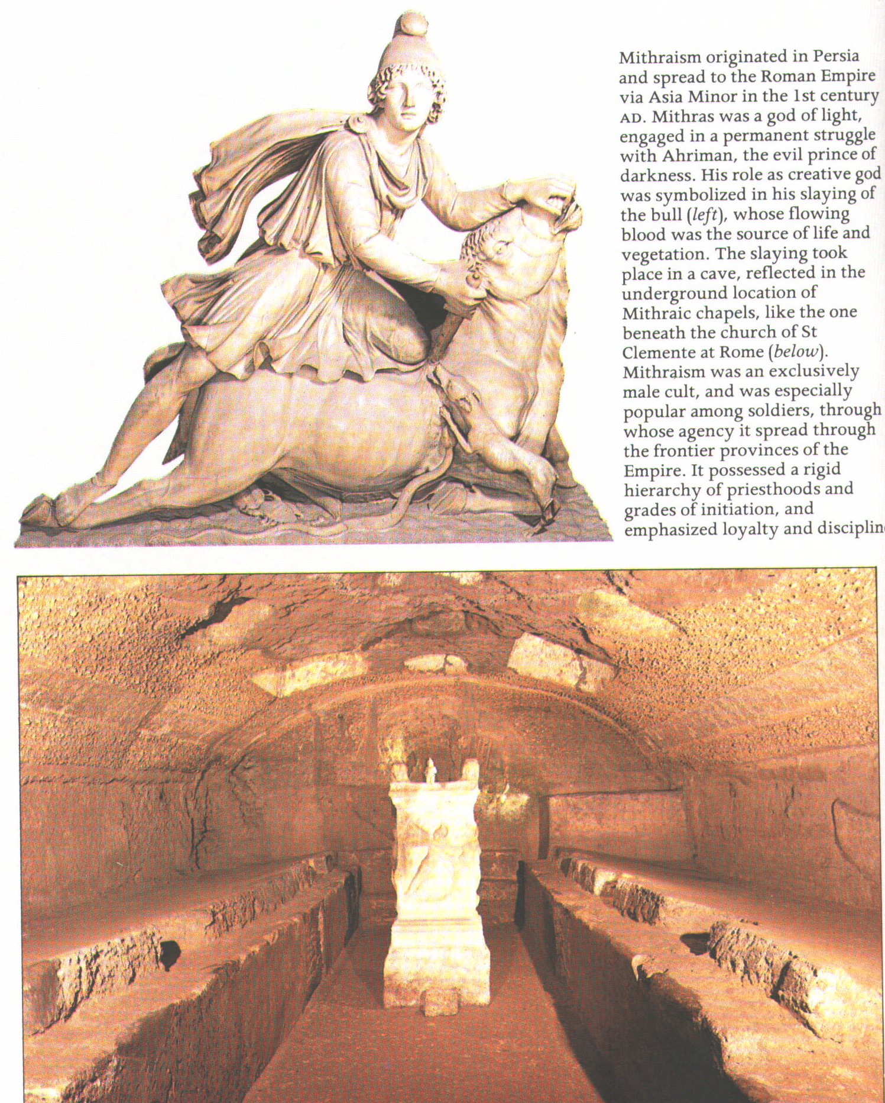
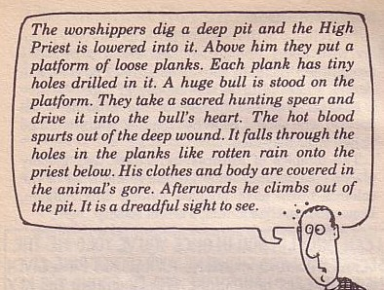
Mitraisme
Mithras (Dewa terang) atas
Ahriman (Pangeran jahat kegelapan)
Para pemujanya menggali lubang yang dalam dan imam tertinggi menuruninya. Diatasnya mereka menaruh papan yang tiap bilahnya sudah dilubangi. Seekor sapi jantan berdiri di papan itu. Mereka menusuk jantung sapi tesebut dengan tombak sakti. Darah segar memuncrat dan melewati lubang pada papan dan menetesi imam seperti hujan. Seluruh tubuh dan bajunya penuh dengan darah. Kemudian ia keluar dari lubang. Sungguh pemandangan yang mengerikan…

Slide 52
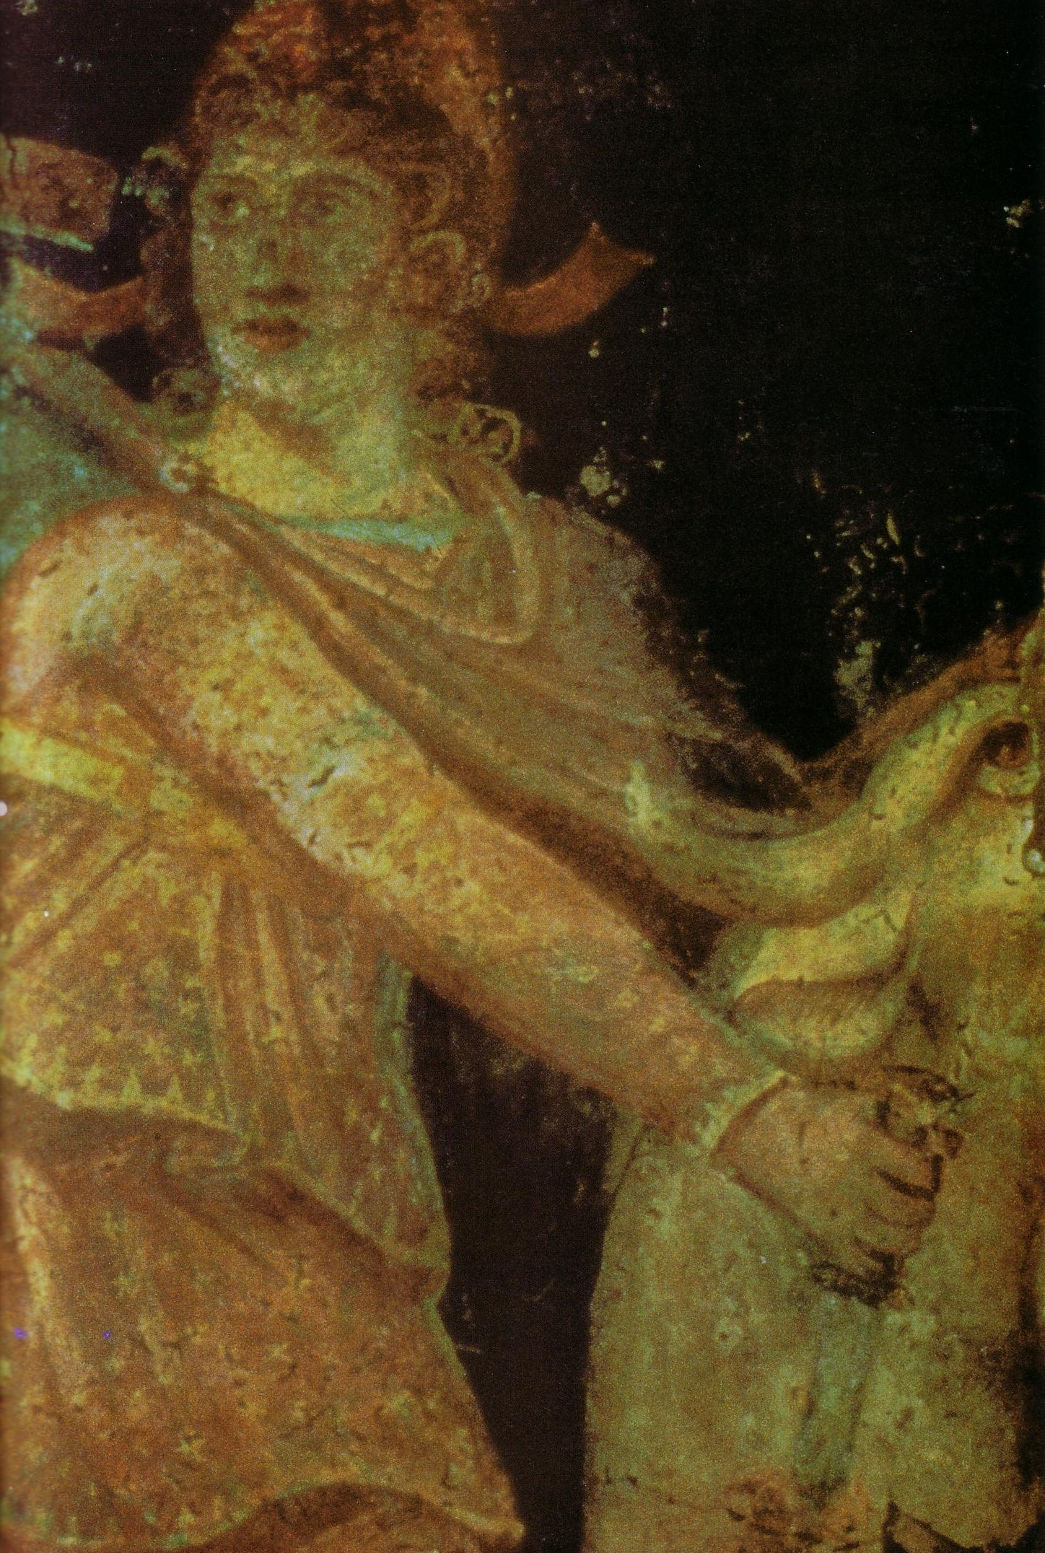
Mitraisme Mengorbankan seekor banteng
Dalam beberapa hal, mitraisme memiliki kesamaan dengan kekristenan

Slide 53
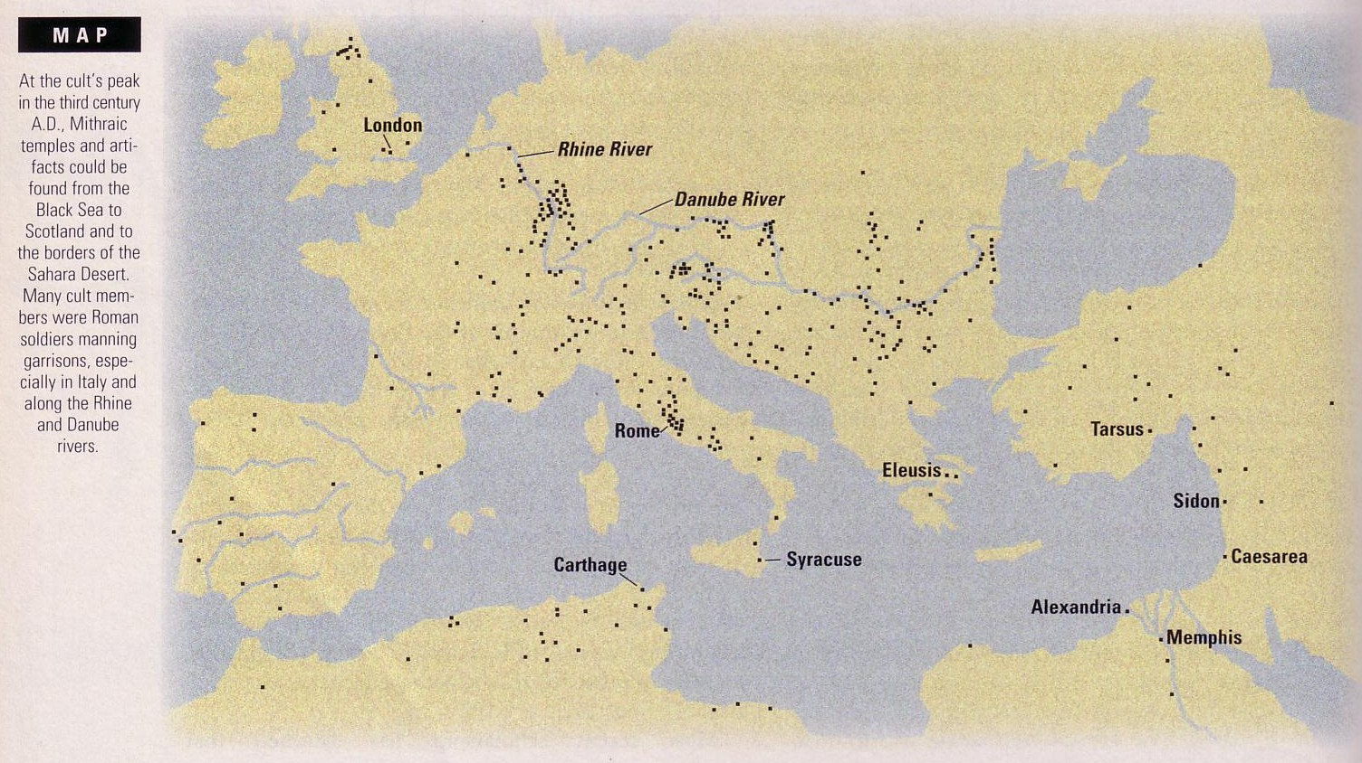
Puncak dari Mitraisme (Abad 3 M)
PETA
Puncak dari pemujaan di abad 3, kuil-kuil beraliran Mitraisme dan artifaknya dapat ditemukan di Laut Hitam ke Skotlandia dan menuju lintasan Gurun Sahara. Banyak anggota mereka merupakan prajurit Romawi. Para prajurit di garis depan terutama di Itali dan sepanjang sungai Rhine dan Danube.
David Ulansey, “Solving the Mithraic Mysteries,” BAR 20 (Sept/Okt 94): 42

Slide 54
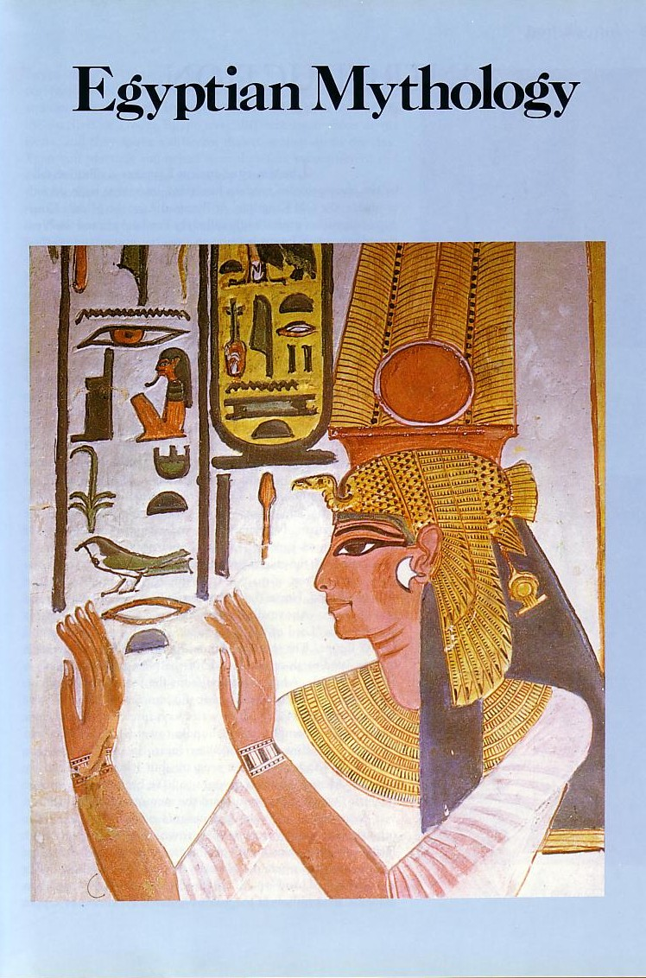
Egyptian Mythology
Mitologi Mesir

Slide 55
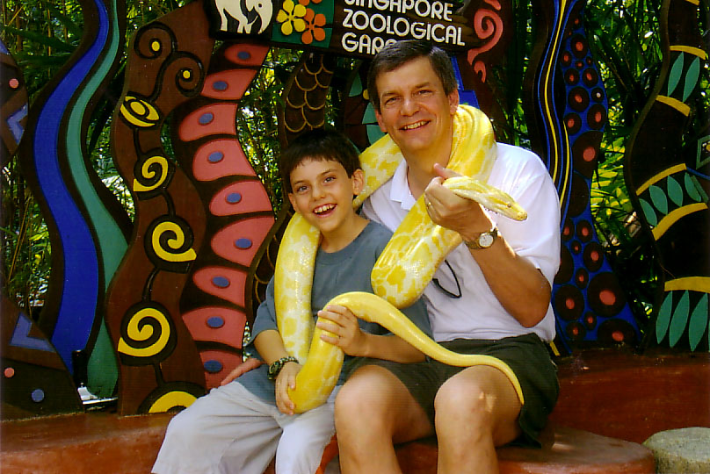
Daya tarik untuk menyembah ular?
Pelatihan Ular Piton Albino dari Birma

Slide 56
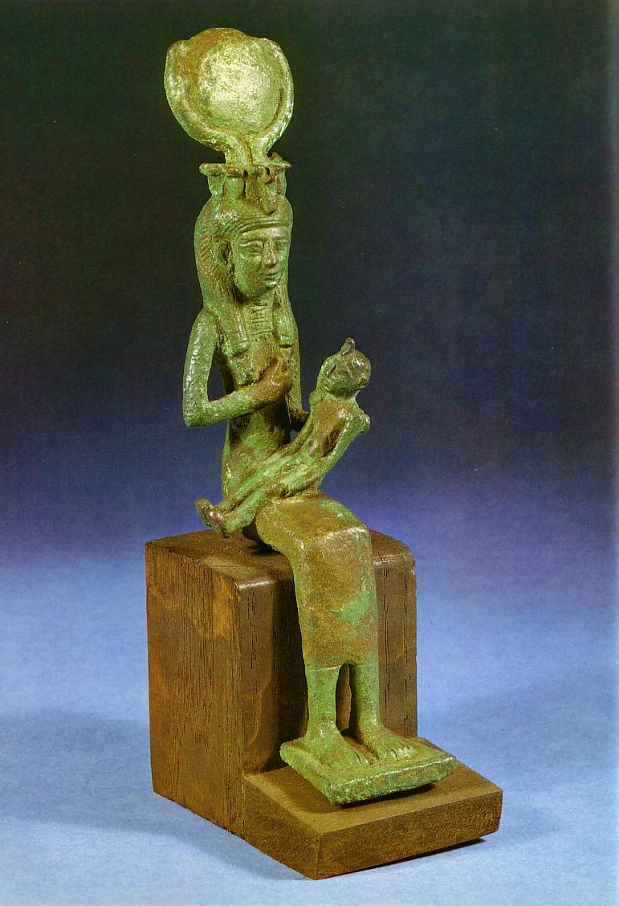
Isis, Dewi Mesir
White-robed followers of Isis, Egyptian goddess of life, walk behind a priestess

Slide 57
Dionisus
Periode masa pemerintahan Romawi
Cangkir untuk minum berubah menjadi tanda untuk kemabukan.
(Museum Eleusis )

Slide 58
Pemujaan Dewi Sibil
Notes:
After Jesus

Slide 59
Lampu Besi Perunggu (Ada bagian Dewi Sibil yang hilang di belakang)

Slide 60
Pemandangan Akrokorin Dari Kota

Slide 61
Kebobrokan moral di sepanjang masa

Slide 62
Kuil Dewi Aprodit

Slide 63
Kuil Dewi Aprodit
Dewi Cinta dari Yunani

Slide 64
Ibadah yang tidak berarti
Sekalipun aku dapat berkata-kata dengan semua bahasa manusia dan bahasa malaikat, tetapi jika aku tidak memiliki kasih, aku sama dengan gong yang berkumandang dan canang yang bergemerincing (1 Kor. 13:1)

Slide 65
Kepercayaan Pagan
Tipe-tipe Sistem Kepercayaan
Bangsa Non-Yahudi
Kepercayaan Tradisional Pagan
Sekolah Filosofi
Pemujaan pada kaisar
Misteri Kepercayaan
Astrologi & Tahyul

Slide 66
Astrologi
153
“Pilihan!”
1,099 couples to tie the knot on V-Day

Slide 67
Kata-kata yang tidak boleh digunakan kaum Kristiani
Kata-kata kotor, tentu saja
Ramalan
Keberuntungan
Nasib
Kecelakaan
Pilihan

Slide 68
“Aku melihat banyak mezbah untuk para dewa —bahkan kepada Allah yang tidak dikenal” (Paulus di Kis 17)
Doa untuk ayam-ayam yang hendak dibantai
Lokasi Kuil Parthenon berada di atas yang lain di Athena

Slide 69
Kepercayaan Pagan
Tipe-tipe Sistem Kepercayaan
Bangsa Non-Yahudi
Kepercayaan Tradisional Pagan
Sekolah Filosofi
Pemujaan pada kaisar
Misteri Kepercayaan
Astrologi & Tahyul

Slide 70
Gnostik: Pertanyaan yang membingungkan
153a
Bagaimana menjelaskan keberadaan penciptaan?
Apakah bentuk asli iblis?
Bagaimana Allah yang suci menciptakan dunia yang berdosa?
Diagram 43
John D. Hannah, Charts of Ancient & Medieval Church History (Grand Rapids: Zondervan, 2001)
Notes:
Text from Hannah for this chart:
"The Christian faith was opposed by numerous adversaries––threats from the state, ominous false religions, and heretics within its own borders. The most imposing religious threat came from Gnosticism, which was particularly dangerous because of its intellectual coherency. While Gnosticism seemed to provide answers to perplexing questions, it succeeded only in mixing a snippet of biblical truth with error."

Slide 71
Komponen Penting dalam Gnostik
153b
Allah (Roh murni)
(1) Dualisme
(2) Emanasi
(3) Pengetahuan
Pencipta Dunia
Dunia
Manusia
Diagram 44
John D. Hannah, Charts of Ancient & Medieval Church History (Grand Rapids: Zondervan, 2001)
Notes:
Text from Hannah for this chart:
"Gnosticism taught (1) that there is a radical dualism of the spiritual in opposition to the material (God, who is Spirit, is the supreme good, while matter is evil); (2) that God could not have created matter because it is contrary to his nature; rather, the world, which is material and evil, was created by the Demiurge (an emanation from God), and man is a material being with an entrapped spirit; and (3) that through a "secret knowledge," salvation becomes the life of escape from the material confines of the body."

Slide 72
Konsep Keselamatan menurut Gnostik
153c
Roh
Kekuatan tertinggi “Baik”
Ginosis
Jiwa
Tubuh
Manusia
Pencipta Dunia
Diagram 45
John D. Hannah, Charts of Ancient & Medieval Church History (Grand Rapids: Zondervan, 2001)
Notes:
Text from Hannah for this chart [animation brackets mine]:
"Gnosticism's concept of salvation is as follows: God did not create the world, [1] but a lesser yet powerful being (the Demiurge) made this evil world and [2] mankind––though within man is a spark of good. [3] Salvation results from enlarging the capacity of that nature while minimizing the hold of materialism, [4] and it is accomplished by means of the secret teachings of Gnostic teachers. In resisting this teaching, Christian writers adopted a worldview that embraced the God of the Bible as the divine creator, affirmed the creation as good though marred by a subsequent devastation, and espoused the salvation of the body as well as the soul."

Slide 73
Dua Tipe Gnostik menurut I Yohanes
153d
Docetic Gnostik
Asal kata adalah dokeo, “sepertinya” (Kristus sepertinya hanya seorang manusia)
Masalahnya adalah iblis
Penyusutan Materialisme
Menyangkal kemanusiaan Kristus
Menyentuh Yesus (1:1)
Mengarah pada Asketisisme
Meningkatnya pelanggaran moral
Cerinthian Gnostik
Berasal dari Kerintus, didirikan di Asia (Kristus sepertinya hanyalah Tuhan)
Roh adalah baik
Meningkatnya ilmu pengetahuan (ginosis)
Menyangkal Keilahian Kristus
Air & Darah (5:6)
Mengarah pada kesombongan
Meningkatnya pendidikan
Notes:
Many Gnostics did the opposite of Dan Brown's thesis in The Da Vinci Code--they denied Jesus was a real man. Others exalted the spirit so much that they denied his deity. Brown supposes that this latter heretical group was normative Christianity!

Slide 74
INCEPTION
Notes:
The July 2010 film INCEPTION blurs the distinction between reality and dream.

Slide 75
INCEPTION mengajarkan mimpi di dalam mimpi
Notes:
By espousing dreams within dreams, it encourages suicide to get one out of the dream into reality. When one of the key characters, Mal, finally does this to make it back to the real world, she still thinks it is a dream. Christianity, in contrast, teaches us to deal with reality.

Slide 76
Aliran Budha mendorong untuk mengurangi semua hasrat
Notes:
Buddhism likewise seeks to attain the unattainable by asking us to desire not to have any desire!

Slide 77
Pengakuan Iman Rasuli
153e
Notes:
The Apostle’s Creed was the earliest doctrinal formation outside of the NT. It was written sometime between the 1st and 3rd centuries as an affirmation against Gnosticism. Since it was believed to come from the teaching of the 12 apostles themselves, it became known as The Apostle’s Creed. There is only one Latin version but at least 6 English translations. I will share the Lutheran version.

Slide 78
Pengakuan Iman Rasuli
Aku percaya pada Allah, Bapa yang maha kuasa, khalik langit dan bumi.
153e
Yesus tidak hanya datang sebagai “Kristus” saat Ia dibaptis, demikian menurut Gnostik. Ia lahir oleh Roh.
Gnostik mengajarkan bahwa dunia diciptakan sesuai materinya, “kemudian iblis”.
Dan kepada Yesus Kristus, AnakNya yang tunggal, Tuhan kita, yang lahir dari Roh Kudus, dilahirkan oleh anak dara Maria, yang menderita sengsara di bawah pemerintahan Pontius Pilatus, di salibkan, mati dan di kuburkan
Kristus adalah benar-benar seorang manusia, Ia lahir, menderita dan mati.
KematianNya bukan mitos karena terikat dengan sejarah di masa pemerintahan Pilatus (26-36M).

Slide 79
Pengakuan Iman Rasuli
153e
Yang turun ke dalam kerajaan maut. Pada hari yang ketiga bangkit pula dari antara orang mati, naik ke sorga, duduk di sebelah kanan Allah, Bapa yang maha kuasa. Dan dari sana akan datang kelak untuk menghakimi orang yang hidup dan yang mati.
Kebangkitan Kristus hanya sebatas tubuh, bertentangan dengan “kebang-kitan spiritual” dalam Gnostik menurut Injil Thomas

Slide 80
Pengakuan Iman Rasuli
Daripada keselamatan akan “pengetahuan khusus”(ginosis) untuk beberapa hal khusus, semua orang suci (“gereja katolik”) menganut hal ini
153e
Aku percaya kepada Roh Kudus, adanya satu Gereja yang Kudus dan am, persekutuan orang kudus,
Kita tidak butuh penerangan dari ketidakpedulian kita, yang kita butuhkan adalah pengampunan dosa
pengampunan dosa,
kebangkitan daging,
dan hidup yang kekal. Amin.
Bukan hanya roh kita yang menyatu dengan Allah setelah kematianNya. Sorga adalah tempat, dimana secara fisik, kita akan tinggal bersama Allah dalam kekekalan.

Slide 81
Pagan Masa Kini
Terkait pada hal-hal dasar...
Siapakah Tuhan?
Siapakah saya?
Apakah arti jalan Tuhan?
Berapa kalikah saya mendapat kesempatan untuk diselamatkan?
Apakah artinya dosa?
Bagaimana cara saya untuk bebas dari dosa?

Slide 82
“Harapan” menurut Hindu tentang Pembersihan dari Dosa
DANGEROUS DIP
Hindu holy men shun dirty Ganges

Slide 83
Black

Slide 84
Latar Belakang Perjanjian Baru— BibleStudyDownloads.org
Dapatkan slide ini tanpa biaya
Notes:
New Testament Backgrounds PPT in Bahasa Indonesia

